Slide 1

PROPUESTA ESTRATÉGICA DE MARKETING PARA EL MERCADO POTENCIAL DE SERVICIOS Y BIENES METALMECÁNICOS PARA LA EMPRESA INDUSTRIA ACERO DE LOS ANDES, 2015

Slide 2




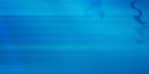
Acero de los Andes
Análisis financiero
Estrategias
Investigación de mercados
Situación actual

Slide 3

Proyecto de Tesis II
PRESENTACIÓN
DESCRIPCIÓN DEL PROBLEMA
INVESTIGACIÓN DE MERCADOS
ESTRATEGIAS DE MARKETING
EVALUACIÓN FINANCIERA

Slide 4
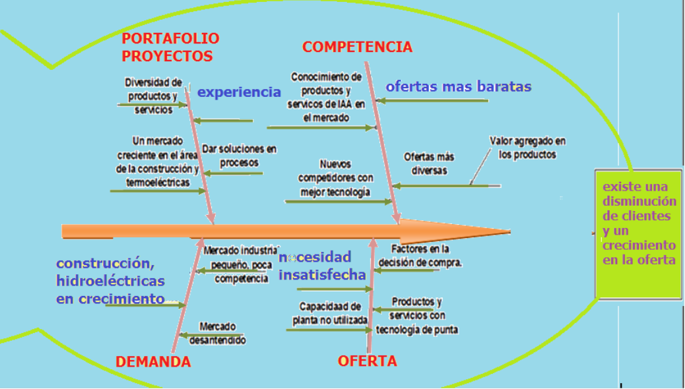
Análisis de problema

Slide 5



Hipótesis
El mercado potencial más atractivo para los servicios y bienes metalmecánicos para la empresa Industria Acero de los Andes se encuentra en la minería, construcción, hidroeléctricas y agroindustrial..

Slide 6
Objetivos de la investigación
Objetivo General
Evaluar la factibilidad de la propuesta estratégica de marketing y financiera del estudio de mercado potencial de los servicios y bienes metalmecánicos de la empresa Industria Acero de los Andes 2015
Objetivos Específicos
Evaluar la factibilidad de la propuesta estratégica de marketing para Industria Acero de los Andes.
Desarrollar estrategias, marketing-mix de nuevos productos y servicios.
Realizar el análisis financiero necesario, para la implementación de la estrategia de negocio en la organización.

Slide 7
METODO DE INVESTIGACIÓN
Investigación exploratoria e investigación descriptiva
CUALITATIVA
CUANTITATIVA
Análisis FODA
Encuesta
Entrevista a profundidad
Tabulación de datos
Focus Group
Planteamiento Hipótesis
Análisis de resultados
Análisis de resultados

Slide 8
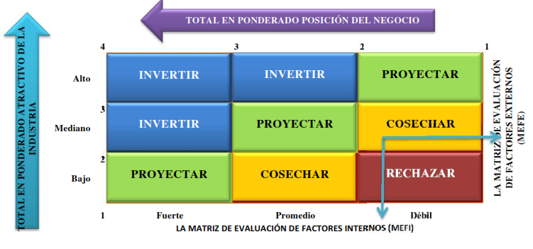
FODA (Situación actual)

Slide 9
PRONÓSTICO
INVERSIÓN APROXIMADA ANUAL DE LA POE, USD
Bienes | Minera | Hidroeléctrica | Agroindustria | Construcción | Total
Perfil | $ 669.088 | $ 1.691.429 | $ 0 | $ 7.516.875 | $ 9.877.392
Recipientes | $ 131.727 | $ 100.000 | $ 674.505 | $ 0 | $ 906.232
Láminas | $ 111.863 | $ 333.333 | $ 0 | $ 251.750 | $ 696.946
Tubería, tanques | $ 1.886.620 | $ 2.378.571 | $ 451.400 | $ 0 | $ 4.716.591
Total | $ 2.799.298 | $ 4.503.333 | $ 1.125.905 | $ 7.768.625 | $ 16.197.161
VOLUMEN APROXIMADO ANUAL DE LA POE, TON
Bienes | Minera | Hidroeléctrica | Agroindustria | Construcción | Total
Perfil | 256 | 1383 | 0 | 4418 | 6056
Recipientes | 33 | 40 | 431 | 0 | 504
Láminas | 44 | 253 | 0 | 131 | 428
Tubería, tanques | 501 | 1607 | 192 | 0 | 2301
Total | 835 | 3283 | 623 | 4548 | 9289

Slide 10
Segmentación
Minería
Costo 63,64%
Hidroelécrica
Calidad 57,14%
Agroindustria
Se considera el primer factor en decisión de compra de la pregunta siguiente
Enumere tres factores decisivos por los cuales su industria adquiere bienes metalmecánicos.
Costo 58,82%
Construcción
Calidad 64,06%

Slide 11
Mercado meta
Hidroeléctrica
Construcción
Industria | Inversión en USD | % mercado meta | Pronóstico mercado meta
Hidroeléctrica | $ 2.573.204 | 50% | $ 1.286.602
Construcción | $ 5.909.690 | 50% | $ 2.954.845
Total |  |  | $ 4.241.447

Slide 12
PROPUESTA ESTRATÉGICA DE MARKETING
FORMULACIÓN DE LA ESTRATEGIA.- Definir Misión y Visión
Contestar algunas preguntas para definir la Misión.
  ¿Por qué existimos?
  ¿En que sector debemos estar?
  ¿Quién es nuestro usuario?
  ¿En donde se encuentra nuestro usuario?
  ¿Qué necesidades podemos satisfacer?
  ¿Cómo vamos a satisfacer las necesidades?
  ¿E que sector queremos estar?
MISIÓN.-
Satisfacer las necesidades de nuestros clientes en las industrias energéticas y construcción en todas las etapas de nuestros proyectos, desempeñándonos con los más altos estándares de calidad y cumpliendo a cabalidad con cada uno de nuestros compromisos y plazos fijados.

Slide 13
PROPUESTA ESTRATÉGICA DE MARKETING
Contestar algunas preguntas par definir la Visión.
  ¿Qué se trata de conseguir?
  ¿Cuáles son los valores de la empresa?
  ¿Cómo se enfrentará el cambio?
  ¿Cómo se conseguirá ser competitivos?
VISIÓN.-
Ser reconocidos como una de las empresas metalmecánicas líderes del país; a través de la generación de proyectos, negocios y soluciones integrales para nuestros clientes.

Slide 14
OBJETIVOS ESTRATÉGICOS (por perspectiva)

Slide 15
OBJETIVOS EN EL CICLO DEL PROYECTO
Corto plazo
Largo plazo
Mediano plazo
Captar mercado
Fidelizar
Posicionar

Slide 16
CORTO PLAZO
Captar al menos el 8% de mercado metalmecánico de las industrias Hidroeléctrica & Construcción, representando un incremento en las ventas anuales promedio de la empresa de $600000 adicionales a las obtenidas como cuota de la industria petrolera hasta el 2015.
Corto plazo
Captar mercado

Slide 17
MEDIANO PLAZO
Mediano plazo
Fidelizar a los potenciales clientes consiguiendo la satisfacción a través del cumplimiento de lo ofertado en calidad, costo, plazos de entrega, etc, de tal formar que la empresa consiga rentabilidad y elevar el volumen de ventas en $1 700 000 al promedio anual hasta el 2018, captando al menos el 23% del mercado metalmecánico en las industrias de la Construcción e Hidroeléctrica.
Fidelizar

Slide 18
LARGO PLAZO
Largo plazo
Posicionar la empresa entre las líderes del sector de la construcción de bienes metalmecánicos en el Ecuador hasta el 2020 captando una parte del mercado en las industrias de la Construcción e Hidroeléctrica lo cual representará un monto de $4´300 000 adicionales a las ventas promedio.
Posicionar

Slide 19
En que nivel jerarquico nos encontramos
Nivel de jerarquía a implementarse

Slide 20
A
Genéricas de
PORTER
Tipos de Estrategias
BCG
D
G.E.
ANSOFF
C

Slide 21

GENÉRICAS DE PORTER

Slide 22
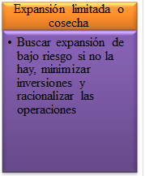
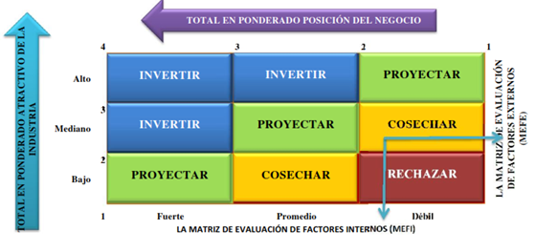
MODELO GE

Slide 23
MODELO ANSOFF

Slide 24

MODELO BCG

Slide 25
FORMULACIÓN DE ESTRATÉGIAS
CORTO PLAZO
ESTRATEGIA | TIPO | RESPONSABLES | ACCIONES
GENÉRICO PORTER | Concentración | Gerente Comercial | Ejecutar Plan Estratégico de Marketing Empresarial enfocado en el segmento de industrias Construcción e Hidroeléctrica
 |  |  | Enfocar las actividades de promoción al segmento meta: Petróleo, Construcción e Hidroeléctrica
 |  |  | Participación en ferias de la construcción e hidroeléctricas en la ciudad de Quito
CRECIMIENTO HASOFF | Desarrollo de mercado | Gerente Comercial | Acercamiento a ejecutivos de las industrias hidroeléctricas y de la construcción, almuerzos ejecutivos, invitaciones al taller.
 |  | Gerente Técnico | Ofrecer un servicio de post venta en ofertas de nuevos contratos, para la satisfacción del cliente
 |  | Gerente Comercial | Re estructurar el departamento comercial, incluir personal de ventas para áreas específicas de nuevos clientes
 |  |  | Reforzar las actividades publicitarias, trípticos, revistas especializadas.

Slide 26
FORMULACIÓN DE ESTRATÉGIAS
MEDIANO PLAZO
ESTRATEGIA | TIPO | RESPONSABLES | ACCIONES
GENÉRICO PORTER | Diferenciación | Gerente Comercial | Para fidelizar al cliente crear una política de cumplimiento de metas dentro e la organización, la entrega SIEMPRE A TIEMPO.
 |  |  | Mantener las actividades de promoción al segmento meta: Petróleo, Construcción e Hidroeléctrica
 |  |  | Continuidad en participación en ferias de la construcción en la ciudad de Quito para mostrar beneficios y cualidades de los proyectos ejecutados por Acero de los Andes
CRECIMIENTO HANSOFF | Desarrollo de mercado | Gerente Comercial | Mantener el acercamiento a ejecutivos de las industrias hidroeléctricas y de la construcción, almuerzos ejecutivos, invitaciones al taller.
 |  |  | Incursión en ferias de la construcción e hidroeléctricas
 |  |  | Estudio continuo de la competencia
 |  |  | Reforzar las actividades publicitarias, trípticos, revistas especializadas.

Slide 27
FORMULACIÓN DE ESTRATÉGIAS
LARGO PLAZO
ESTRATEGIA | TIPO | RESPONSABLES | ACCIONES
GENÉRICO PORTER | Invertir | Gerente de operaciones | Mejorar la tecnología, invirtiendo en la automatización de los procesos.
 |  |  | Buscar rentabilidad mejorando los procesos de construcción, implementado software, capacitación a personal entre otros.
 |  |  | Reforzar las áreas débiles y vulnerables al proceso de cambio, contratando personal especializado
CRECIMIENTO HANSOFF | Penetración de mercado | Gerente Comercial | Una alta publicidad en medios especializados del medio de la metalmecánica
 |  |  | Crear talleres de información con clientes potenciales
 |  |  | Visitas constantes e interrelaciones con clientes potenciales para ofertar los productos y servicios
 |  |  | Auspicios a eventos de los clientes potenciales
 |  |  | Estudio continuo de la competencia

Slide 28
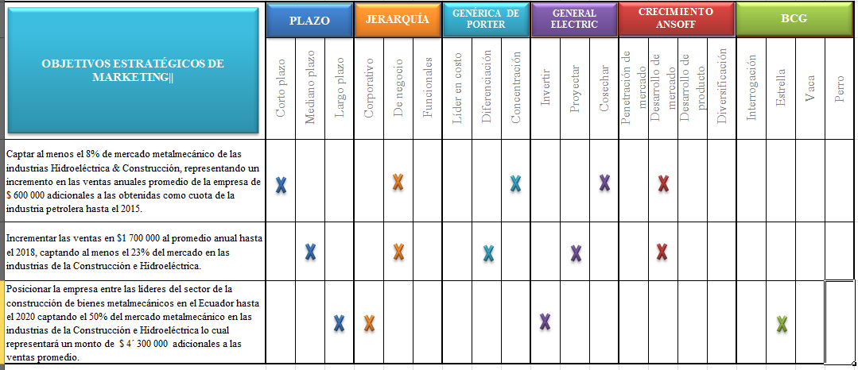
RESUMEN DE ESTRATEGIAS

Slide 29
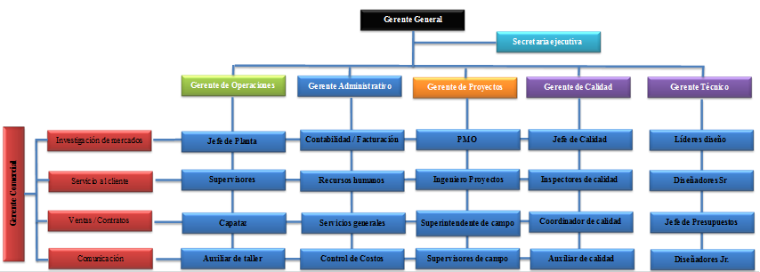
ESTRUCTURA ORGANIZACIONAL

Slide 30
FUNCIONES DEL ÁREA DE MARKETING
ÁREA DE INVESTIGACIÓN DE MERCADOS
Levantar requerimientos o necesidades de información estudio del mercado, agentes que intervienen y afectan a la empresa, tendencias y evolución en hidroeléctricas, construcción, minería, petróleo, gas.
Actualizar los estudios de mercado: segmento, publico objetivo, competidores, proveedores y distribuidores con matrices claras y con informes ejecutivos mensualmente presentar a Gerente comercial.
Monitorear trimestralmente el análisis de la competencia, conocerlos y posicionarlos, conocer sus políticas de precios y márgenes, comunicación, imagen de marca, promociones, sistemas de fidelización, entre otros.

Slide 31
ÁREA DE SERVICIO AL CLIENTE
Medir los niveles de satisfacción al cliente en la atención al cliente.
Actualizar periódicamente la información de los clientes.
Contacto permanente con los clientes, llevar registros de visitas y novedades encontradas.
Coordinación todas las áreas de trabajo para canalizar de mejor manera la información solicitada por los clientes.

Slide 32
ÁREA DE VENTAS
Previsión de ventas a raíz de las expectativas empresariales.
Fijación de márgenes y precios.
Definir ciclos de vida de los productos.
Fijación de campañas de ventas y políticas de apoyo – crear planning.
Incentivar las ventas a través de las herramientas de marketing disponibles para la comunicación (publicidad, relaciones públicas, promociones, eventos).
Elaborar estrategias de captación y fidelización de los clientes a raíz de los datos que se obtengan del área de investigación comercial.
Desarrollo de marketing relacional.
Fijar métodos de atención al cliente y servicio post-venta.
Control en conjunto con departamento de logística, de la fiabilidad del servicio post-venta para asegurar su correcta ejecución.
Negociación con proveedores.

Slide 33
ÁREA DE COMUNICACIÓN
Planificar y desarrollar el plan de comunicación en toda la empresa.
Definición y diseño de imagen corporativa
Definir el ciclo de vida de la imagen
Eventos, ferias, campañas publicitarias en medios tradicionales y on-line
Desarrollo de la página web y control de posicionamiento

Slide 34
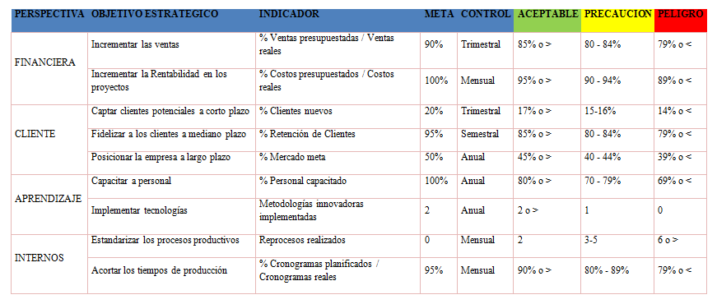
SEGUIMIENTO SEGÚN TABLERO DE CONTROL

Slide 35
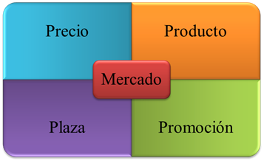
DESARROLLO DE LAS ESTRATEGIAS

Slide 36


PRODUCTO
ATRIBUTOS.-
Núcleo.- El acero tiene propiedades físicas y químicas necesarias para el procesamiento
Calidad.- Normas ASME, API, NACE, ISO
Envase.- Ingeniería, planos, P&ID, memorias de cálculos
Diseño, forma y tamaño
Marca.- Nombre comercial IAA
Imagen.-

Slide 37
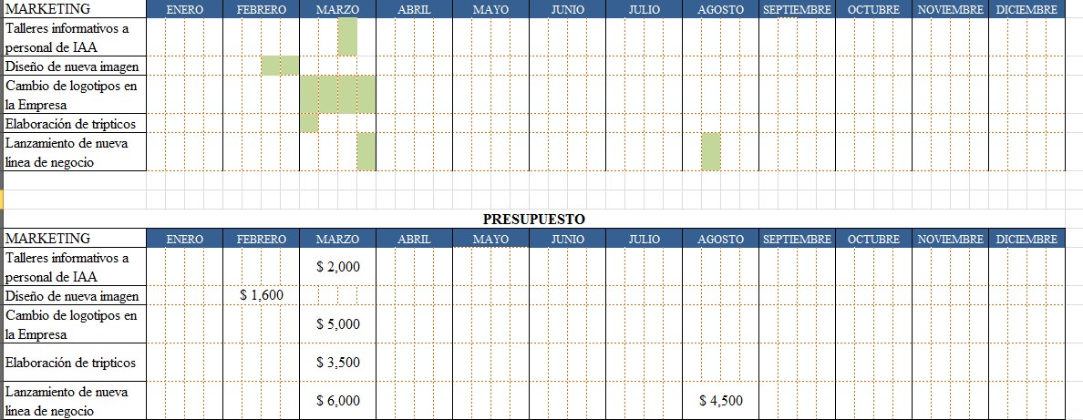
PRESUPUESTO LANZAMIENTO NUEVA LÍNEA DE NEGOCIO

Slide 38
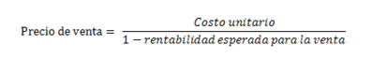
PRECIO
Kotler (2009), menciona “El precio es el único elemento de la mezcla (mix) de marketing que produce
ingresos; los demás generan costos. Por otro lado, es quizás el elemento más fácil de ajustar en el programa de marketing; las características del producto, los canales, e incluso las comunicaciones, llevan más tiempo.
FIJACIÓN DE PRECIO MEDIANTE MARGEN

Slide 39
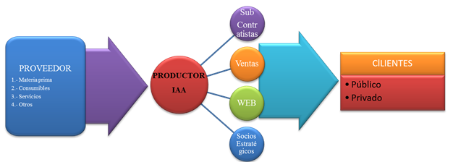
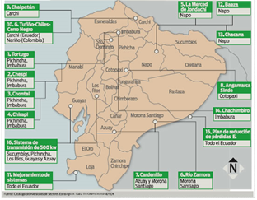
PLAZA
CADENA DE VALOR.-
HIDROELÉCTRICAS

Slide 40
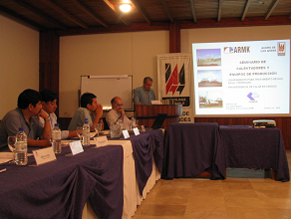
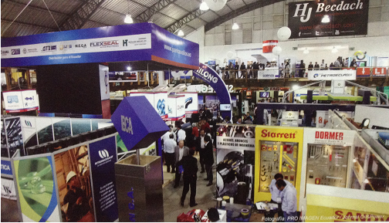

PROMOCIÓN
Según Dwer – Tanner (2007), la publicidad en los mercados industriales debe ser a través de la comunicación, exposiciones comerciales, relaciones públicas.
REVISTAS ESPECIALIZADAS, FOLLETOS, DIRECTORIOS
TALLERES
FERIAS INDUSTRIALES
RELACIONES PÚBLICAS, ALMUERZOS, DESAYUNOS, EJECUTIVOS

Slide 41
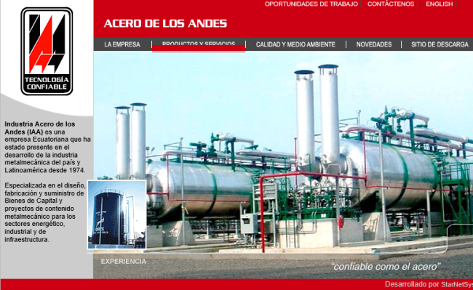
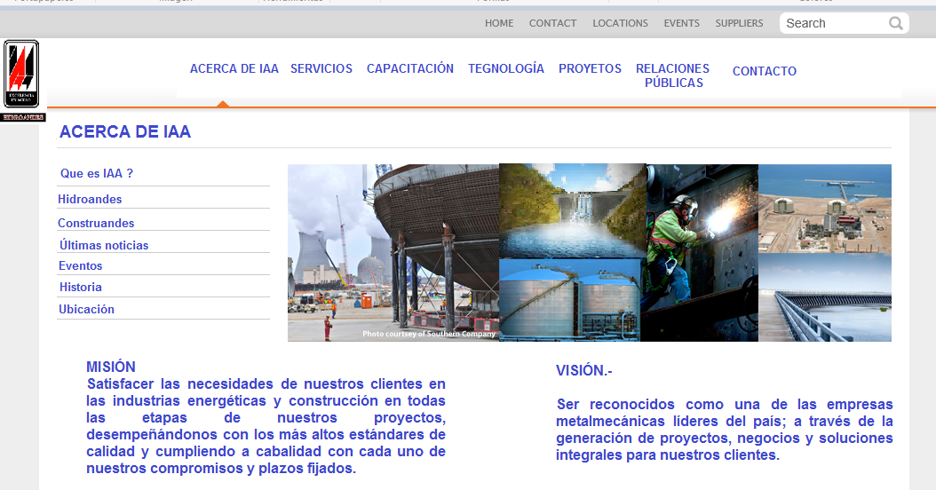
PÁGINA WEB
Página actual
Desactualizada
Poca información
No contiene Blogs
Página propuesta

Slide 42
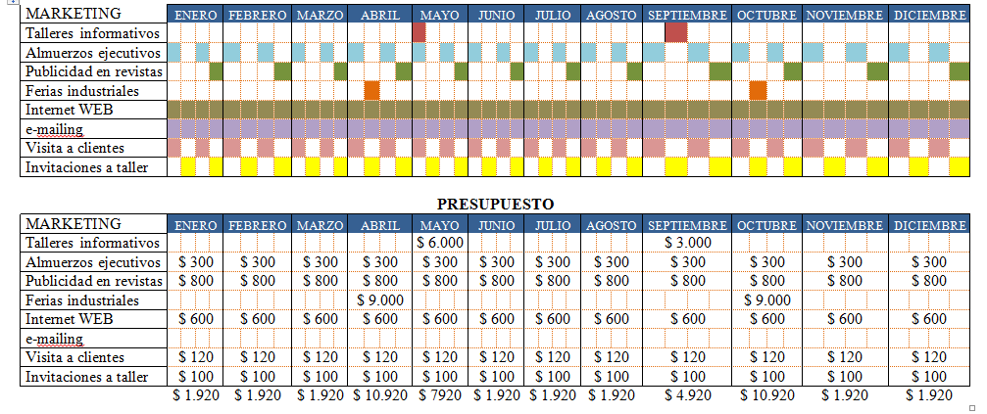
PRESUPUESTO PUBLICIDAD

Slide 43
EVALUACIÓN FINANCIERA
ANÁLISIS DE VIABILIDAD DEL PROYECTO
INVERSIONES
ESCENARIOS
PRESUPUESTOS
FLUJOS
CONSLUSIONES
RECOMENDACIONES
ANÁLISIS DE SENSIBILIDADS

Slide 44
COSTOS & INVERSIONES
Los valores generados por marketing en el año uno $84,440 se financiará con capital de la empresa conforme se vaya desarrollando la estrategia del Marketing Mix.
Será necesario la adquisición de maquinaria por $ 220 000; 80% con la CFN y el 20% será capital propio.
DEUDA | CUOTA FIJA | CUOTA CAPITAL | INTERÉS | AMORTIZACIÓN
$176,000.00 | $45,248.27 | $29,408.27 | -$15,840.00 | -$29,408.27
$146,591.73 | $45,248.27 | $32,055.02 | -$13,193.26 | -$32,055.02
$114,536.71 | $45,248.27 | $34,939.97 | -$10,308.30 | -$34,939.97
$79,596.74 | $45,248.27 | $38,084.57 | -$7,163.71 | -$38,084.57
$41,512.18 | $45,248.27 | $41,512.18 | -$3,736.10 | -$41,512.18
$0.00 | $45,248.27 |  | $0.00 | -$45,248.27

Slide 45
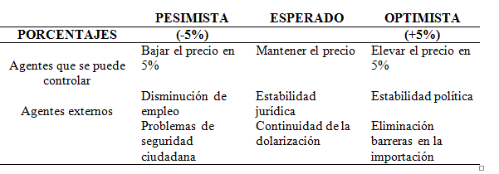
ESCENARIOS

Slide 46
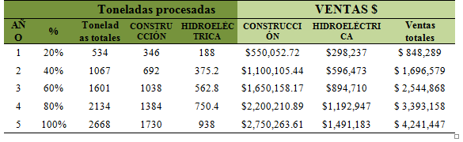
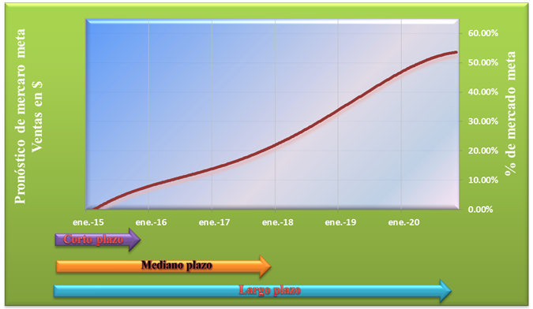
PRONÓSTICO DE INGRESOS

Slide 47
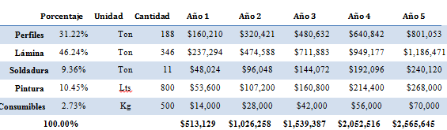
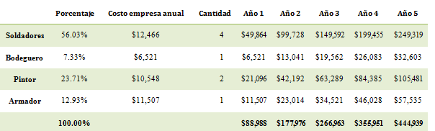
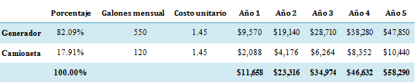
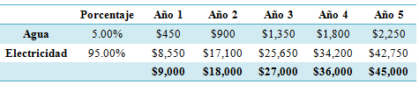
PRESUPUESTO DE EGRESOS, COSTOS VARIABLES
MATERIA PRIMA
MANO DE DIRECTA
COMBUSTIBLE
SERVICIOS

Slide 48
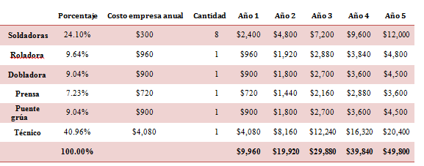
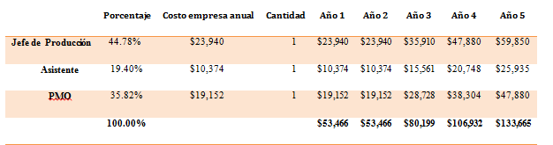
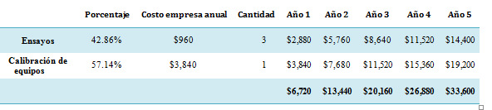
PRESUPUESTO DE EGRESOS, COSTOS FIJOS
MANTENIMIENTO
MANO DE
OBRA
INDIRECTA
CONTROL
DE
CALIDAD

Slide 49
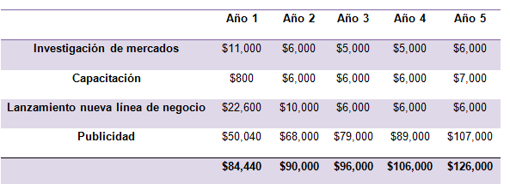
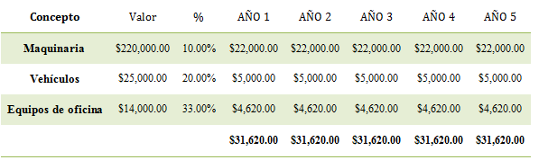
PRESUPUESTO DE EGRESOS
MARKETING
DEPRECIACIÓN

Slide 50
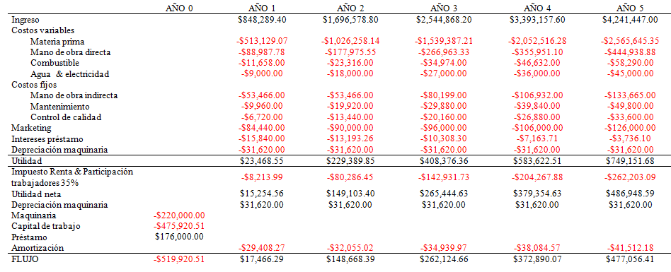
FLUJO DE CAJA “INVERSIONISTA”
Aplicando NIFF

Slide 51
PROYECTO VS INVERSIONISTA
Para medir la rentabilidad de los recursos propios, se debe incluir el efecto del financiamiento en el flujo original, incorporando los intereses antes de impuestos con signo negativo, el préstamo con signo positivo después de impuestos y la amortización del préstamo con signo negativo, también después de impuestos.

Slide 52
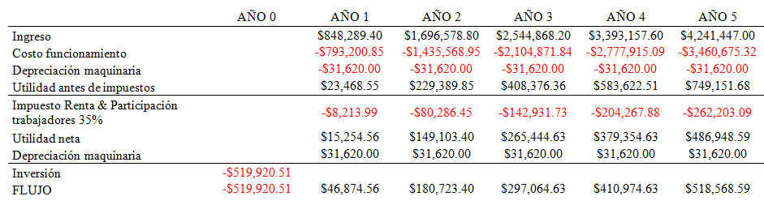
FLUJO DE CAJA “PROYECTO”
Aplicando NIFF

Slide 53
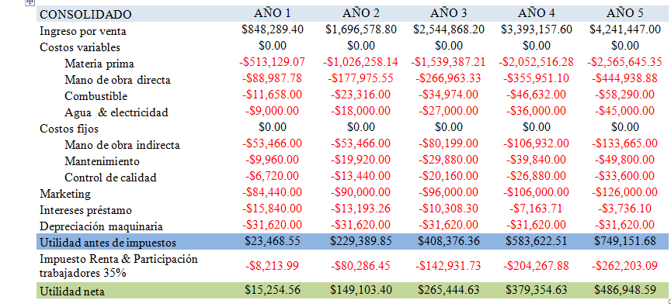
ESTADO DE RESULTADOS CONSOLIDADO

Slide 54
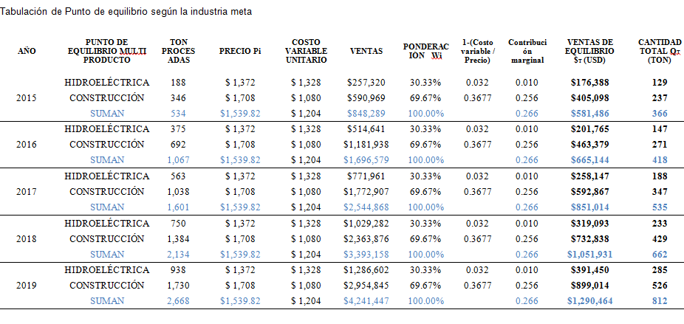
PUNTO DE EQUILIBRIO MÚLTIPLE

Slide 55
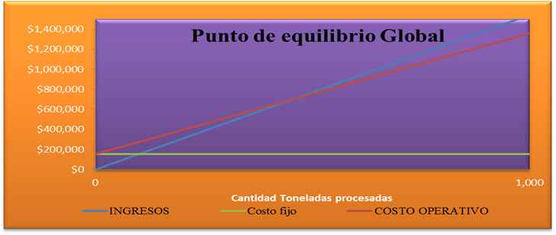
GRÁFICA

Slide 56
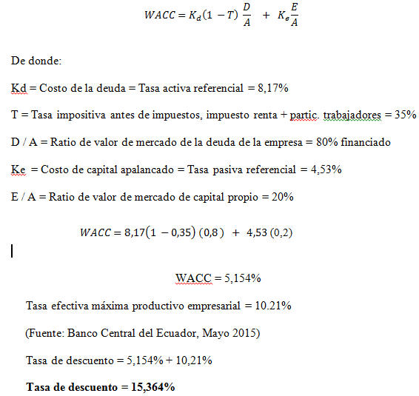
ANÁLISIS DE SENSIBILIDAD

Slide 57
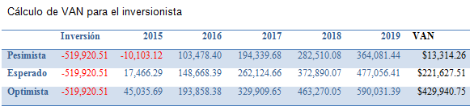
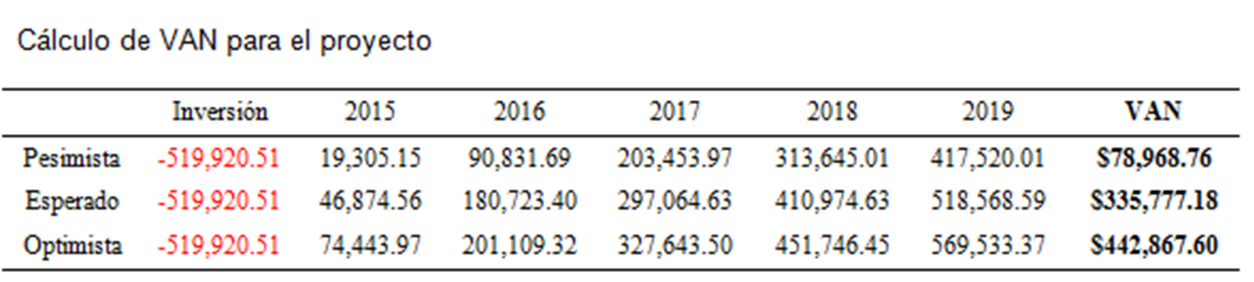
VAN

Slide 58
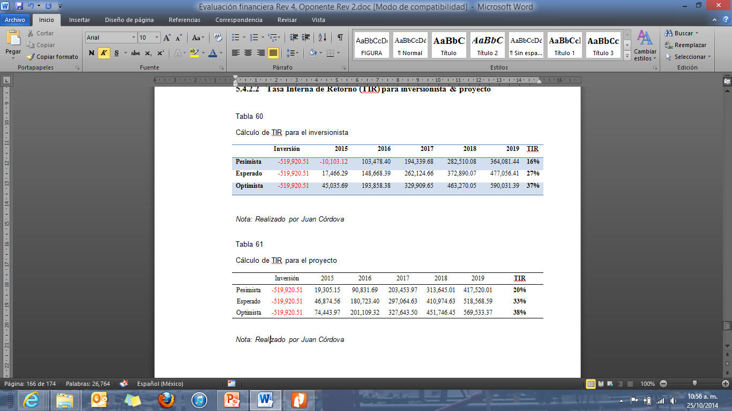
TIR

Slide 59
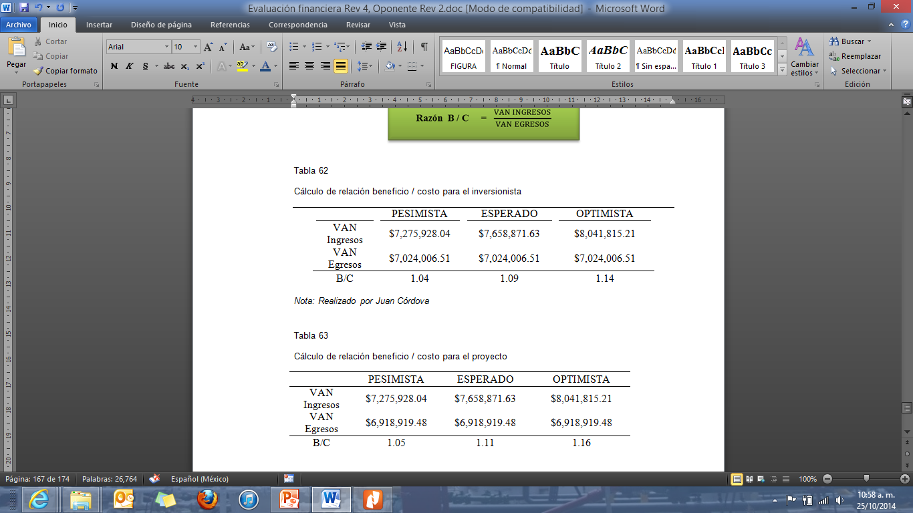
RELACIÓN BENEFICO / COSTO

Slide 60
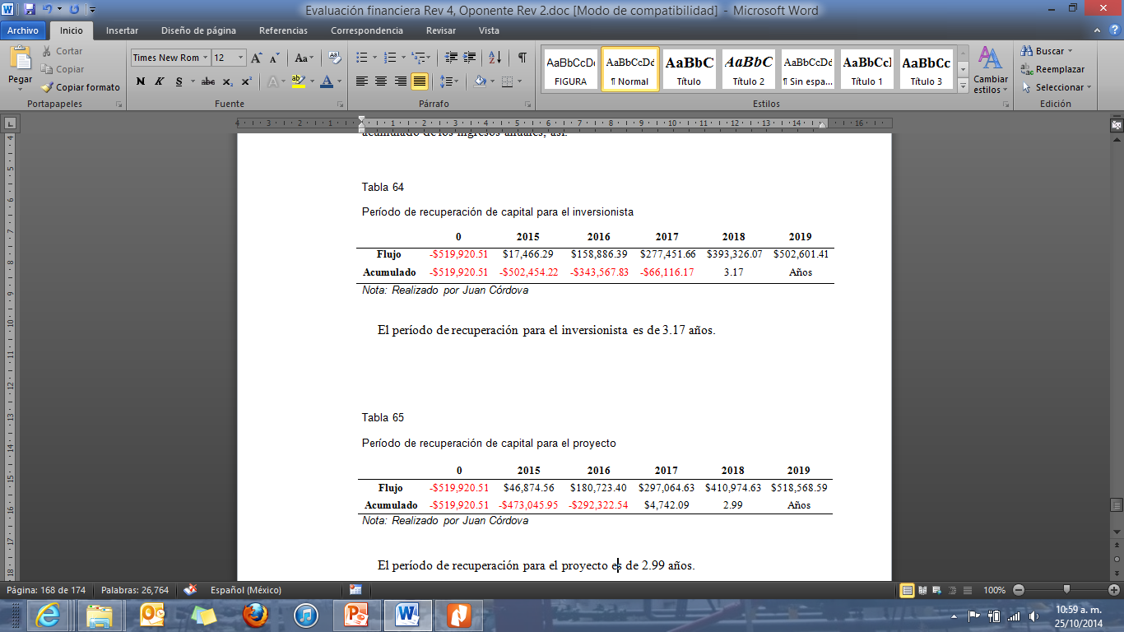
PERIODO DE RECUPERACIÓN

Slide 61
Resumen general
2.- IM
3.ESTRATEGIAS resultados
La Investigación realizada dió como resultado que las industrias donde se puede ingresar fue la Hidroeléctrica & Construcción
Se formularon las 4Ps, según el modelo de marketing industrial
1 .- FODA
4. EVALUACIÓN
Se realizó un análisis situacional interno y externo.
La evaluación financiera da como resultado que es viable a corto, mediano y largo plazo el Proyecto.

Slide 62

Conclusiones
Las estrategias de Marketing Mix sugeridas en el presente estudio conllevan a mejorar el departamento Comercial de Industria Acero de los Andes con ideas frescas e innovadoras a su metodología de trabajo y acercamiento a clientes potenciales.
La utilidad del proyecto reflejada en la evaluación financiera a corto plazo es positiva y al final del quinto año se obtiene un significativo aporte cumpliendo así el propósito de la empresa en su rentabilidad; Obtener medio millón de dólares aproximadamente como utilidad después de impuestos a largo plazo adicionales a los logrados por el giro actual de la empresa es una cuota importante para el inversionista.
La tasa interna de retorno utilizada como herramienta para realizar el análisis de sensibilidad del Proyecto en los diferentes escenarios posibles pesimista, esperado y optimista arrojó los resultados del 16%, 27% y 37% respectivamente frente a una tasa de descuento del 15,36% mientras el valor actual neto en los tres escenarios arrojaron resultados positivos así los valores son $13 314 para el pesimista $24 627 para el esperado y $429 940 para el escenario optimista, demostrándose así que el Proyecto de Inversión es viable a corto, mediano y largo plazo.

